Slide 1
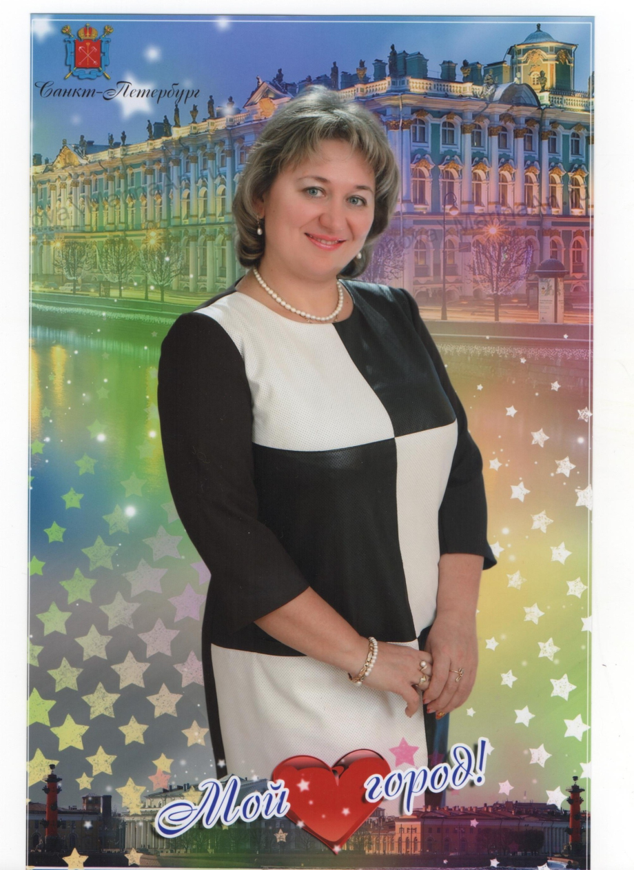
"Что в имени тебе моём? " Шекспир
Светлана

Slide 2
Светлана — славянское имя, от слова «светлая».
В греческом языке ему соответствует имя Фотина (этим именем и называют Светлан при крещении).
Святая мученица самарянка Фотина, по преданию, пострадала при Нероне за распространение христианской веры.
Планета-покровитель Светланы: Нептун. Нептун способствует развитию у человека философского отношения к жизни, высокой чувствительности, умению сострадать бедам окружающих людей.
Цвета благоприятные для обладателя имени Светланы: желтый и голубой, символизирующий чистоту помыслов и устремлений. Это — цвет души, и в жизни Светланы преобладает духовное начало.
Любимые цвета Светланы: синий, зеленый.
Камни-талисманы Светланы: яшма, черный опал.

Slide 3
Характеристика имени Светлана
Светлой мелодией звучит имя Светлана на устах близких, в душе любимого. Давая мне это имя, родители как бы венчали меня со светом, с голубизной и прозрачностью утра. Имя это удивительно теплое, ласковое: девочку, девушку, женщину так и хочется назвать Светланка, Светик, Светочка. Некоторых Светлан родные зовут Вета, Лана.
Обычно Светлана растет общительным жизнерадостным ребенком, любящим игры и довольно прохладно относящимся к школьным занятиям. Ее подвижный ум позволяет довольно быстро усваивать информацию, а потому особых проблем с успеваемостью у Светланы нет. Повзрослев, Светлана продолжает оставаться общительной и доброжелательной, она любит большие компании.
Светлана состоит из сплошных противоречий. Доброта к людям сочетается в ней с редкостным умением причинять им боль, настойчивость и решительность — с неумением в самые важные моменты взять судьбу в свои руки. Светлана может вспылить, но вряд ли это будет надолго.

Slide 4
Светлана самостоятельна и дипломатична. Любит командовать.
Она аккуратна и в одежде всегда обладает чувством меры и, следуя моде, выглядит эстетично.
Светлана кокетлива, но всегда находит см окружающими общий язык. Она обладает поразительным умением создавать уют, дарить тепло и умиротворение близкому человеку. В критические моменты Светлана может переосмыслить свою жизнь, отношение к людям и попытаться изменить себя. Она решается сменить работу, становится более уступчивой и общительной. Светлана очень трудолюбива, умеет приспосабливаться к любым жизненным ситуациям.
Очень часто Светлана стремится усовершенствовать мир. Она настойчива и упорна, но не любит разменивать­ся на мелочи, ибо все в ней подчинено служению выбранной высокой цели. Светлана активна и любознательна, хотя ее жизнь не всегда складывается счастливо, в ней есть взлеты и падения.

Slide 5
Символом Светланы в мире природы стали береза и лилия, дающие ей легкость, артистичность, доброжелательность. В животном мире Светлане покровительствует заяц-беляк: она легка на подъем и всегда оказывается там, где ее ждут.
Энергетика имени Светлана пропитана легкостью и подвижностью. Легкость и подвижность присутствуют в характере эмоциональной Светланы и выражаются в ее склонности к постоянному веселью.
Согласно нумерологии, имени Светлана соответствует число 6, предвещающее успех в науке, философии.
Именины у Светланы: 26 (13) февраля — Светлана Палестинская, преподобная.
2 апреля (20 марта) — Светлана Римская, мученица.

Slide 6
Известные обладательницы имени Светлана
Светлана Варгузова — артистка Московского театра оперетты.
Светлана Горячева — правовед, депутат Государственной думы.
Светлана Крючкова — актриса театра и кино, снялась в фильмах «Большая перемена», «Старший сын», «Женитьба», «Родня», «Оно», «Царская охота».
Светлана Немоляева — актриса театра и кино, снялась в фильмах «Служебный роман», «Гараж».
Светлана Светличная — киноактриса, снялась в фильмах «Бриллиантовая рука», «Место встречи изменить нельзя».
Светлана Моргунова — диктор Центрального телевидения.
Светлана Жильцова — диктор Центрального телевидения.
Светлана Савицкая — летчик-космонавт, совершила два космических полета; депутат Государственной думы.
Светлана Рябова — киноактриса, снялась в фильмах «Дикий хмель», «Ты у меня одна».
Светлана Сорокина — тележурналист, ведущая программы «Вести».
Светлана Лазарева — эстрадная певица……..

Slide 7
Спасибо за внимание!

